Slide 1
Allocazione dinamica della
memoria
Array di puntatori
Notes:
Informatica Generale - Introduzione al linguaggio C
© Andrea De Lucia

Slide 2
Allocazione dinamica della memoria
Le strutture dati in C, inclusi gli array, hanno normalmente dimensione fissa
Strutture dati a dimensione fissa possono essere un problema in quanto dobbiamo scegliere la dimensione a priori quando scriviamo il programma
Il C supporta l’allocazione dinamica della memoria: possiamo allocare la memoria durante l’esecuzione del programma
Questo permette di creare strutture dati la cui dimensione viene stabilita durante l’esecuzione, in base alle reali necessità

Slide 3
Gestione della memoria per i dati
Lo stack è la memoria dalla quale ogni funzione, quando è chiamata, riceve spazio per le sue variabili locali e parametri formali: la taglia è nota a priori.
Quando la funzione ritorna, lo spazio viene liberato e può essere usato per le chiamate di altre funzioni.
Lo heap è la memoria riservata all'allocazione dinamica. A differenza dello stack, consente di allocare un blocco di memoria di dimensione qualsiasi in qualsiasi momento e liberarlo in qualsiasi momento.

Slide 4
Funzione: main()
Memoria richiesta: 184 byte
22084 byte
Stack di memoria

Slide 5
Funzione: main()
Memoria richiesta: 184 byte
184 byte
21900 byte
Stack di memoria

Slide 6
Funzione: main()
Memoria richiesta: 184 byte
Funzione: ordina()
Memoria richiesta: 48 byte
184 byte
21900 byte
Stack di memoria

Slide 7
Funzione: main()
Memoria richiesta: 184 byte
Funzione: ordina()
Memoria richiesta: 48 byte
184 byte
48 byte
21852 byte
Stack di memoria

Slide 8
Funzione: main()
Memoria richiesta: 184 byte
Funzione: ordina()
Memoria richiesta: 48 byte
Funzione: swap()
Memoria richiesta: 24 byte
184 byte
48 byte
21852 byte
Stack di memoria

Slide 9
Funzione: main()
Memoria richiesta: 184 byte
Funzione: ordina()
Memoria richiesta: 48 byte
Funzione: swap()
Memoria richiesta: 24 byte
184 byte
48 byte
24 byte
21828 byte
Stack di memoria

Slide 10
Allocazione dinamica della memoria – HEAP di memoria
L’allocazione dinamica della memoria viene usata spesso per stringhe, array e strutture
Le strutture allocate dinamicamente possono essere collegate fra di loro per formare liste, alberi e altre strutture dati
Per allocare dinamicamente la memoria esistono delle funzioni specifiche, che forniscono blocchi di memoria di taglia qualsiasi prendendoli dallo Heap

Slide 11
Allocazione dinamica della memoria
Il file <stdlib.h> dichiara tre funzioni per l’allocazione dinamica della memoria:
malloc—Alloca un blocco di memoria
calloc—Alloca un blocco di memoria
realloc—Cambia la dimensione di un blocco di memoria precedentement allocato
Queste funzioni restituiscono un puntatore generico di tipo void *

Slide 12
Puntatori nulli
Nel caso in cui non sia possibile allocare la quantità di memoria richiesta la funzione di allocazione restituisce un puntatore nullo
Un puntatore nullo è un puntatore che ha un valore speciale (macro NULL) che si può distinguere da tutti i valori possibili dei puntatori validi
Quindi, dopo aver chiamato una funzione di allocazioni dinamica della memoria, dobbiamo controllare se il puntatore restituito dalla funzione è valido oppure è nullo

Slide 13
Puntatori nulli
Un esempio di uso di malloc:
p = malloc(10000);
if (p == NULL) {
/* allocation failed; take appropriate action */
}
NULL è una macro (definita in vari file di intestazione) che rappresenta il valore speciale che indica un puntatore nullo
Spesso si chiama la funzione e si controlla il valore del puntatore in un’unica espressione:
if ((p = malloc(10000)) == NULL) {
/* allocation failed; take appropriate action */
}

Slide 14
Puntatori nulli
Il test sul valore di un puntatore restituisce vero o falso seguendo le stesse regole dei numeri:
  Un puntatore non nullo è “vero”
  Un puntatore nullo è “falso”
Quindi
if (p == NULL) …
equivale a
if (!p) …
E
if (p != NULL) …
equivale a
if (p) …

Slide 15
Allocazione dinamica dimensione stabilita a run-time
L’allocazione dinamica della memoria è spesso utile per strutture dati di cui non è nota a priori la taglia
Le stringhe, ad esempio, sono array di caratteri e spesso è difficile prevedere quanto caratteri saranno effettivamente utilizzati
Se decidiamo una dimensione fissa in fase di scrittura del codice, dobbiamo dichiarare la dimensione massima che si prevede
Allocando dinamicamente la memoria possiamo posporre la decisione a run-time.

Slide 16
Funzione malloc
Prototipo della funzione malloc:
void *malloc(size_t size);
malloc alloca un blocco di memoria di size byte e restituisce un puntatore al blocco
size_t è un tipo intero senza segno definito nella libreria del C

Slide 17
Usare malloc per una stringa
Ecco una chiamata a malloc che alloca memoria per una stringa di n caratteri:
p = malloc((n + 1) * sizeof(char));
p è una variabile di tipo char * (un puntatore a char)
Ogni carattere della stringa richiede un byte di memoria; il byte addizionale serve per il carattere nullo che viene usato per terminare una stringa
Alcuni programmatori preferiscono esplicitare il cast del valore di ritorno di malloc, anche se non è necessario:
p = (char *) malloc(n + 1);

Slide 18
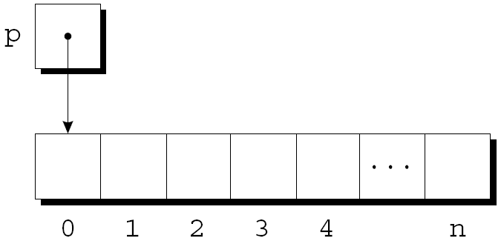
Usare malloc per una stringa
La memoria allocata da malloc non viene inizializzata, quindi p punterà ad una zona di memoria di cui non sappiamo il contenuto:

Slide 19
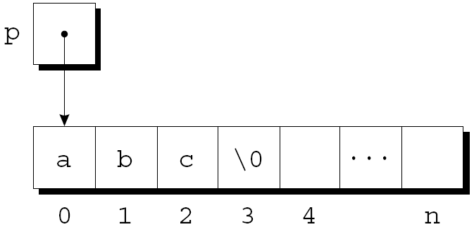
Usare malloc per una stringa
Chiamare strcpy è un modo per inizializzare la stringa:
strcpy(p, "abc");
Adesso i primi 4 byte avranno come contenuto a, b, c, e \0:

Slide 20
Allocazione dinamica per funzioni su stringhe
L’allocazione dinamica permette di scrivere delle funzioni che restituiscono un puntatore a “nuove” stringhe
Supponiamo di dover scrivere una funzione che concatena due stringhe senza alterare le stringhe di input
La funzione misurerà la lunghezza delle stringhe di input e usando malloc allocherà la memoria necessaria a scrivere il risultato

Slide 21
Allocazione dinamica per funzioni su stringhe
char *concat(const char *s1, const char *s2)
{
char *result;
result = malloc(strlen(s1) + strlen(s2) + 1);
if (result == NULL) {
printf("Error: malloc failed in concat\n");
exit(EXIT_FAILURE);
}
strcpy(result, s1);
strcat(result, s2);
return result;
}

Slide 22
Allocazione dinamica per funzioni su stringhe
Ecco una chiamata alla funzione concat:
p = concat("abc", "def");
Dopo la chiamata, p conterrà un puntatore alla stringa "abcdef", che è memorizzata in un area di memoria allocata dalla funzione stessa

Slide 23
Allocazione dinamica per funzioni su stringhe
Funzioni come concat che allocano dinamicamente la memoria devono essere usate con molta cautela
Quando la stringa creata da concat non serve più è necessario “liberare” la memoria allocata chiamando la funzione free
Se non lo facciamo, la memoria rimarrà occupata inutilmente, con spreco di memoria
Un’eccessiva presenza di memoria “persa” potrà determinare la mancanza di memoria

Slide 24
Programma: stampare un promemoria (rivisitato)
Il programma remind2.c è una versione modificata del programma remind.c (Capitolo 13), che stampa un promemoria mensile
La versione originale remind.c memorizza le stringhe in un array bidimensionale
Nella nuova versione l’array è monodimensionale ed i suoi elementi sono puntatori a stringhe allocate dinamicamente

Slide 25
Programma: stampare un promemoria (rivisitato)
Vantaggi:
  La memoria è usata in modo più efficiente: usiamo solo la memoria necessaria a memorizzare i caratteri effettivamente presenti nelle stringhe
  Non è necessario chiamare strcpy per “spostare” le stringhe per fare spazio a nuovi elementi
Questo cambiamento richiede la modifica di solo 8 linee di programma, messe in evidenza in grassetto

Slide 26
remind2.c
/* Prints a one-month reminder list (dynamic string version) */
#include <stdio.h>
#include <stdlib.h>
#include <string.h>
#define MAX_REMIND 50 /* maximum number of reminders */
#define MSG_LEN 60 /* max length of reminder message */
int read_line(char str[], int n);
int main(void)
{
char *reminders[MAX_REMIND];
char day_str[3], msg_str[MSG_LEN+1];
int day, i, j, num_remind = 0;

Slide 27
for (;;) {
if (num_remind == MAX_REMIND) {
printf("-- No space left --\n");
break;
}
printf("Enter day and reminder: ");
scanf("%2d", &day);
if (day == 0)
break;
sprintf(day_str, "%2d", day);
read_line(msg_str, MSG_LEN);
for (i = 0; i < num_remind; i++)
if (strcmp(day_str, reminders[i]) < 0)
break;
for (j = num_remind; j > i; j--)
reminders[j] = reminders[j-1];

Slide 28
reminders[i] = malloc(2 + strlen(msg_str) + 1);
if (reminders[i] == NULL) {
printf("-- No space left --\n");
break;
}
strcpy(reminders[i], day_str);
strcat(reminders[i], msg_str);
num_remind++;
}
printf("\nDay Reminder\n");
for (i = 0; i < num_remind; i++)
printf(" %s\n", reminders[i]);
return 0;
}

Slide 29
int read_line(char str[], int n)
{
int ch, i = 0;
while ((ch = getchar()) != '\n')
if (i < n)
str[i++] = ch;
str[i] = '\0';
return i;
}

Slide 30
Array allocati dinamicamente
Come fatto per le stringhe, possiamo allocare la memoria necessaria a memorizzare un array dinamicamente
La stretta relazione fra array e puntatori ci permette di usare in modo facile un array allocato dinamicamente (come un array allocato automaticamente)
Sebbene si possa usare malloc, spesso si preferisce calloc in quanto i 2 parametri che riceve indicano con chiarezza la quantità di elementi necessari e la dimensione di ciascuno di essi
La funzione realloc ci permette di “cambiare” la dimensione dell’array

Slide 31
Usare malloc per un array
Supponiamo di dover usare un array di n interi, e che n venga calcolato durante l’esecuzione
Possiamo dichiarare un puntatore:
int *a;
Quando il valore di n è noto, il programma può chiamare malloc per allocare la memoria necessaria:
a = malloc(n * sizeof(int));
È consigliabile usare sempre l’operatore sizeof per calcolare lo spazio necessario per ogni elemento

Slide 32
Usare malloc per un array
Possiamo “ignorare” il fatto che a è un puntatore ed usarlo come “nome di array”, in quanto in C i nomi di array sono trattati come puntatori
Per esempio il seguente ciclo inizializza l’array puntato da a:
for (i = 0; i < n; i++)
a[i] = 0;
Possiamo anche usare l’aritmetica dei puntatori per accedere agli elementi dell’array

Slide 33
La funzione calloc
La funzione calloc è un’alternativa a malloc
Prototipo:
void *calloc(size_t nmemb, size_t size);
Proprietà di calloc:
  Alloca memoria per un array di nmemb elementi, ognuno di grandezza size byte
  Restituisce il puntatore alla zona di memoria allocata oppure un puntatore nullo se non c’è spazio sufficiente
  Inizializza tutta la memoria allocata a 0

Slide 34
La funzione calloc
Un esempio di chamata a calloc che alloca memoria per un array di n interi:
a = calloc(n, sizeof(int));
Usando 1 come primo argomento di calloc possiamo allocare spazio per un elemento di un qualsiasi tipo

Slide 35
Liberare la memoria allocata dinamicamente
Lo spazio di memoria allocato in maniera automatica viene anche liberato automaticamente, all’uscita dalla funzione
Lo spazio allocato dinamicamente non viene deallocato all’uscita dalla funzione, ma deve essere liberato manualmente quando non è più necessario
void free(void *p);

Slide 36
Che succede quando la memoria è esaurita?
Quando nello heap di memoria a disposizione del programma non è disponibile un blocco di bytes della taglia richiesta, malloc( ) e calloc( ) ritornano un valore NULL
Controllare sempre il valore restituito prima di procedere
int * leggiNvalori (int numval)
{
int *A, i;
A = (int *) calloc(numval, sizeof(int));
if (!A)
{ printf(“Spazio di memoria esaurito\n”);
return NULL;
}
for (i=0; i<numval; i++)
{
printf(“Inserire valore (%d): “, i);
scanf(“%d”, &A[i]);
}
return A;
}

Slide 37
Deallocare la memoria
Le funzioni di allocazione della memoria (malloc, calloc, realloc) ottengono la memoria da un blocco detto heap
Chiamare queste funzioni troppo spesso—oppure richiedere blocchi di dimensioni enormi—può consumare l’intero heap
Può succedere anche di peggio: il programma alloca memoria e poi ne perde traccia (perdendo i puntatori) e quindi di fatto spreca la memoria

Slide 38
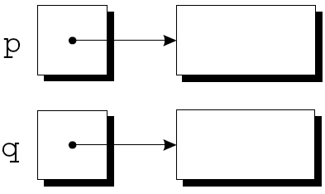
Deallocare la memoria
Esempio:
p = malloc(…);
q = malloc(…);
p = q;
Ecco la situazione dopo l’esecuzione delle prime due istruzioni:

Slide 39
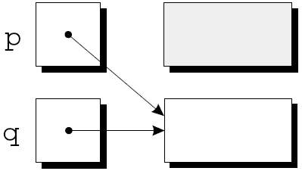
Deallocare la memoria
Dopo l’assegnazione di q a p, la situazione diventa:
Non ci sono più puntatori che puntano al primo blocco che di fatto non potrà essere più usato e quindi è memoria sprecata (il che contribuisce al consumo dell’heap)

Slide 40
Deallocare la memoria
Un blocco di memoria non più accessible è detto garbage (immondizia)
Un programma che genera garbage ha un memory leak (perdita di memoria)
Alcuni linguaggi forniscono dei meccasimi per il recupero della memoria persa (garbage collection) ma non il C
Con il C ogni programma ha la responsabilità di deallocare la memoria che non serve più usando la funzione free

Slide 41
La funzione free
Prototipo:
void free(void *ptr);
La funzione free ha bisogno di un puntatore ad un blocco di memoria da deallocare:
p = malloc(…);
q = malloc(…);
free(p);
p = q;
La chiamata a free libera il blocco di memoria puntato da p resituendolo all’heap

Slide 42
Il problema del “puntatore pendente”
L’uso di free può creare un nuovo problema, quello del puntatore pendente (dangling pointer)
free(p) dealloca la memoria puntata da p ma non cambia p (ad esempio rendendolo nullo)
Se proviamo ad usare p dopo la deallocazione, il risultato non è prevedibile:
char *p = malloc(4);
…
free(p);
…
strcpy(p, "abc"); /*** WRONG ***/
Usare un puntatore pendente è un errore grave

Slide 43

















Slide 44
Il problema del “puntatore pendente”
Individuare puntatori pendenti può essere molto difficile in quanto più puntatori possono puntare allo stesso blocco di memoria
Quando il blocco viene deallocato, tutti i puntatori che puntano al blocco diventano pendenti

Slide 45
Array di Puntatori: un esempio
int main (void)
{
int *A[MAX], i, n;
for (i=0; i<MAX; i++)
{
printf(“lunghezza riga %d: ”, i);
scanf(“%d”, &n);
A[i] = calloc(n+1, sizeof(int));
if (!A[i])
{ printf(“Spazio di memoria esaurito\n”);
return 0;
}
A[i][0] = n;
}
riempi(A, MAX);
return 0;
}
void riempi (?????????)
{
?
?
?
}

Slide 46
Un possibile effetto
A
6
3
4
4
1

Slide 47
Esempio di uso di malloc( )
int *leggiNvalori (int numval)
{
int *A, i;
A = (int *) calloc(numval, sizeof(int));
for (i=0; i<numval; i++)
{
printf(“Inserire valore (%d): “, i);
scanf(“%d”, &A[i]);
}
return A;
}

Slide 48
Array di Puntatori: un esempio (più completo)
int main (void)
{
int *A[MAX], i, n;
for (i=0; i<MAX; i++)
{
printf(“lunghezza riga %d: ”, i);
scanf(“%d”, &n);
A[i] = calloc(n+1, sizeof(int));
if (!A[i])
{ printf(“Spazio di memoria esaurito\n”);
return 0;
}
A[i][0] = n;
}
riempi(A, MAX);
return 0;
}
void riempi (int **A, int m)
{
int i, j;
for (i=0; i<m; i++)
{
printf(“\ninserire la riga %d\n”, i);
for (j=1; j<=A[i][0]; j++)
{
printf(“prossimo valore: ”);
scanf(“%d”, &A[i][j]);
}
}
}

